Slide 1
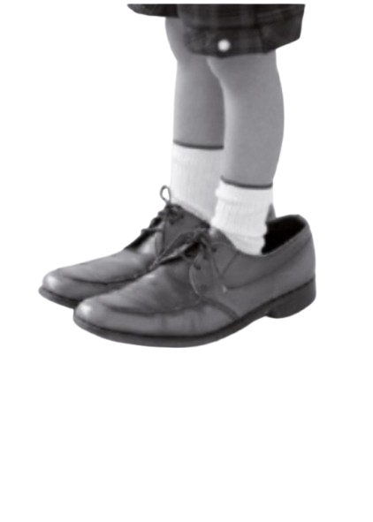
MŁODZIEŻOWE KÓŁKO TEATRALNE ZAPRASZA NA SZTUKĘ:
OSKAR I PANI RÓŻA
PIĄTEK - 13 MARCA GODZ. 4:45PM
SOBOTA - 14 MARCA GODZ. 9:15AM
NIEDZIELA - 15 MARCA
OKOŁO GODZ. 11:30AM
PO MSZY ŚW. I GORZKICH ŻALACH
W SALI ŚW. ALBERTA

